Slide 1
Projeto Final IPI
Segmentação de imagem de pragas em folhas de palmeira para determinar populações de ovos de lagartas

Slide 2
Artigo Base
Image Segmentation of Palm Leaf Pests to Determine Caterpillar Egg Populations Using Marker Watershed

Slide 3
Introdução
Pragas são qualquer espécie de planta, animal ou agente patogênico que danifica plantas ou produtos vegetais. Uma dessas pragas que afetam a palma de óleo são as lagartas de fogo, que come suas folhas e causam grande perda às plantações. A lagarta causa buracos na lâmina da folha ou a consome completamente, de modo que apenas as veias da folha permanecem.
A palma de óleo é usada para:
Fabricação de produtos de higiêne e limpeza
Cosméticos
Fármacos
Produção de biocombustíveis.

Slide 4
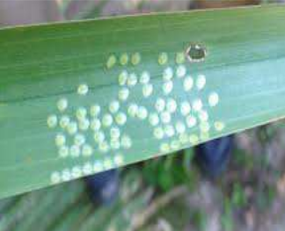
Objetivo
Realizar a segmentação dos ovos de lagarta para
determinar populações de ovos de lagarta usando
Marker watershed.

Slide 5
Etapas
Segmentação
Watershed
nas marcações
Hue, Saturation, and Value (HSV)
Aquisição da imagem
Transformada de distância
Watershed com marcações
Redimensionamento
Binarização
Segmentação Watershed
Marcador interno e externo superposto

Slide 6
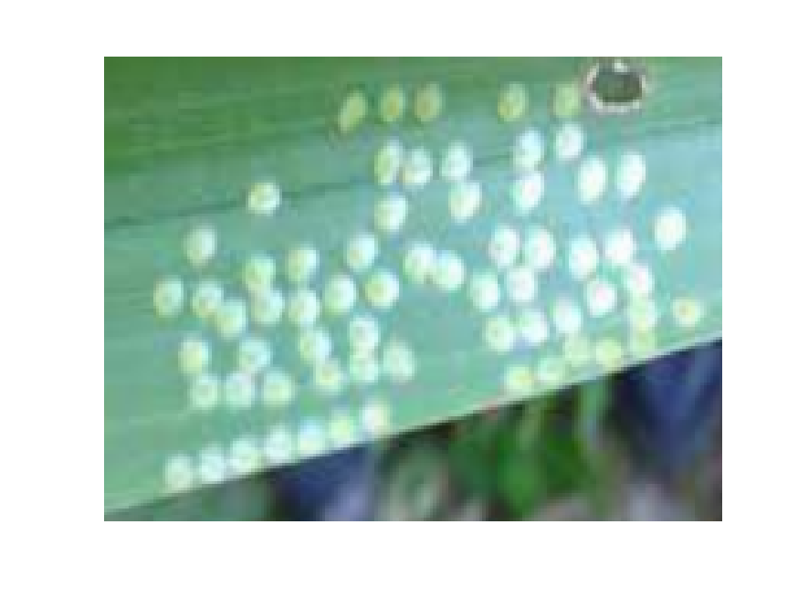
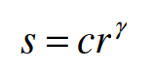
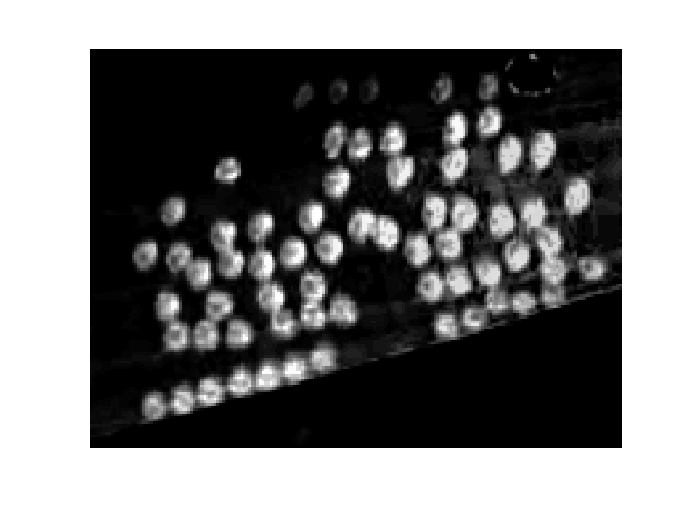

Imagem Utilizada/ HSV + Pré Processamento
Equalização de histograma
Correção Gamma
Top-Hat

Slide 7
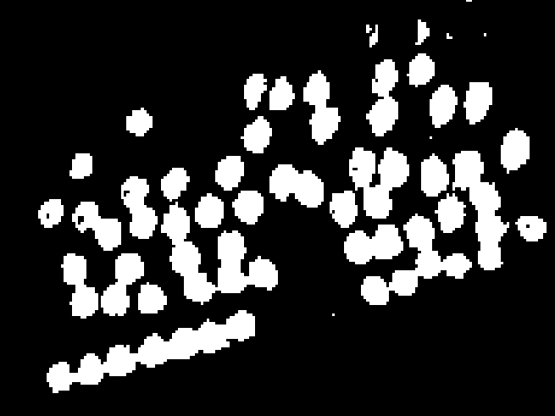

Imagem Binarizada
calculando um limite global da imagem em tons de cinza usando o método de Otsu

Slide 8
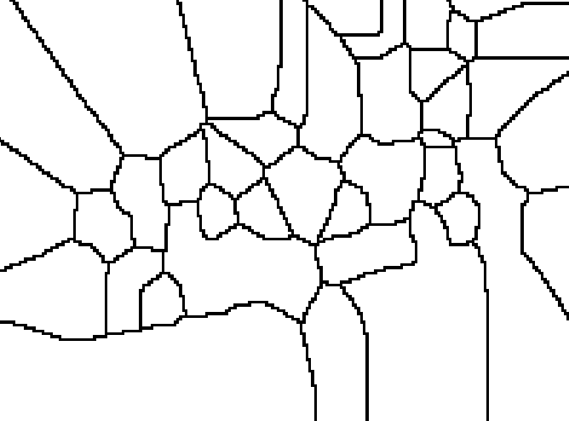
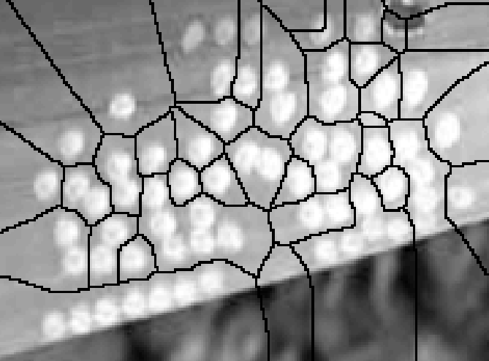
Segmentação Watershed
Obtendo os Marcadores Externos

Slide 9
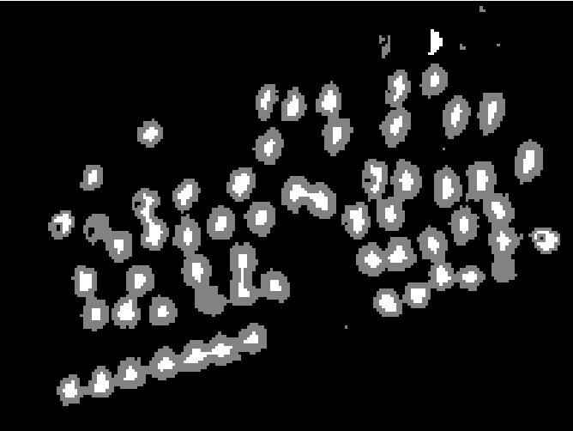
Marcação interna
Pegando os mínimos regionais

Slide 10
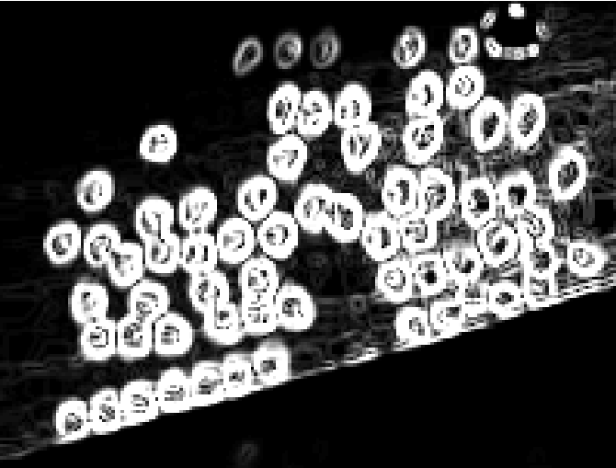
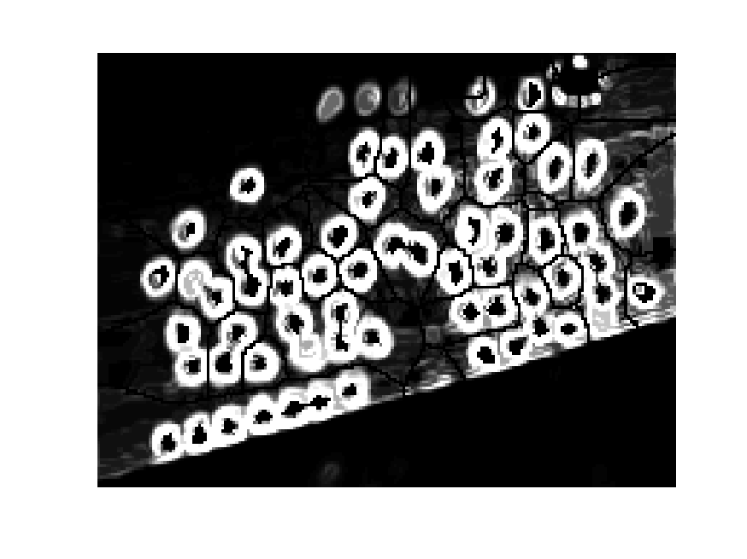
junção
Gradiente com as Marcações interna e externa
Gradiente da imagem do pré-processamento

Slide 11
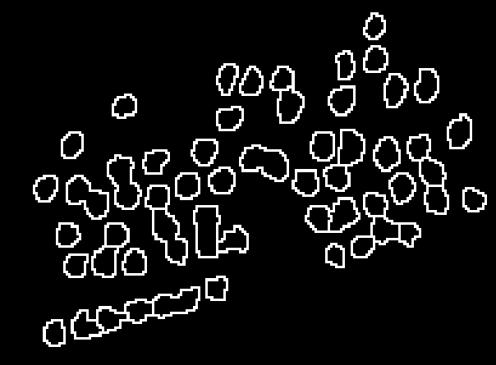
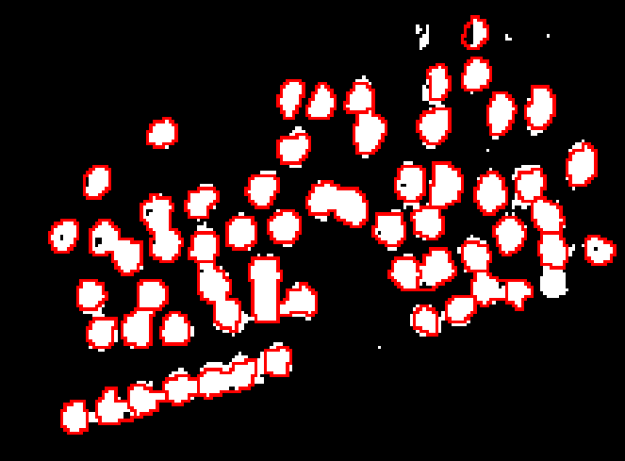
Watershed nas Marcações
Resultado do Watershed
Sobreposta com a Imagem Binária

Slide 12
Sistema de Credibilidade
VP: Contar quantos objetos foram classificados corretamente como positivos por ambos, o HPT e o sistema.
VN: Contar quantos objetos foram classificados corretamente como negativos por ambos, o HPT e o sistema.
FP: Contar quantos objetos foram classificados erroneamente como positivos pelo sistema, mas corretamente como negativos pelo HPT.
FN: Contar quantos objetos foram classificados erroneamente como negativos pelo sistema, mas corretamente como positivos pelo HPT.

Slide 13
Sistema de Credibilidade
Artigo base
VP
FN
59
6
FP
VN
1
0
Resultado da aplicação
VP
FN
54
11
FP
VN
0
0

Slide 14
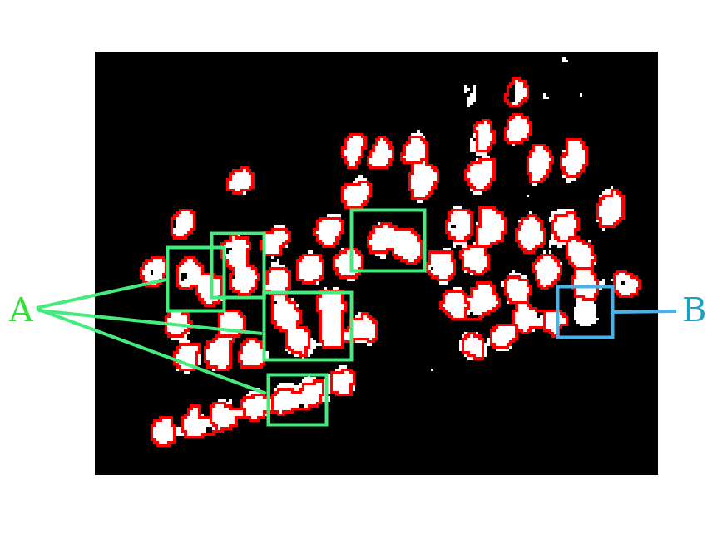
Sistema de Credibilidade
Sensitividade = VP/(VP+FN): 83,2%
Especificidade = VN/(VP+VN): 0%
Precisão = (VP+VN)/(VP+VN+FP+FN): 81,8%

Slide 15
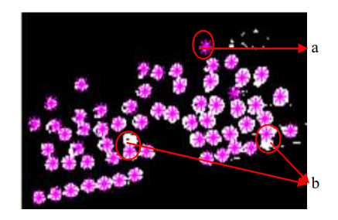
Sistema de Credibilidade
Sensitividade = VP/(VP+FN): 90,8%
Especificidade = VN/(VP+VN): 0%
Precisão = (VP+VN)/(VP+VN+FP+FN): 89,4%

Slide 16
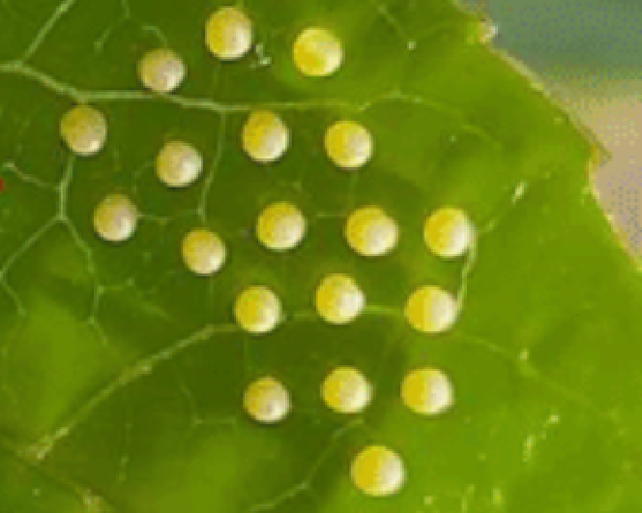
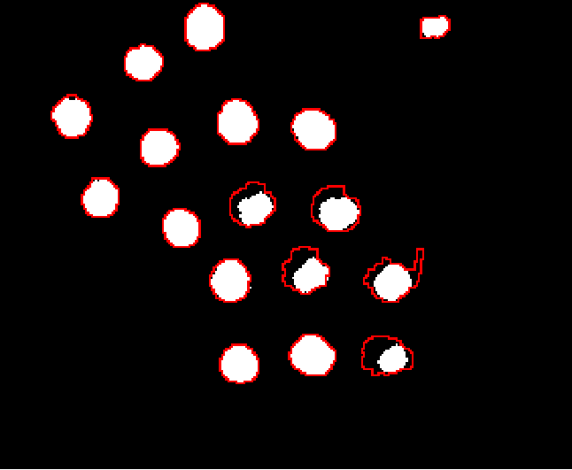
Outro Teste de Imagem
Sensitividade = 84,2%
Precisão = 80%
Especificidade = 0%

